Slide 1

Dagens program
8⁴⁵ - 9⁰⁰ Kaffe + ankomst
9⁰⁰ – 9³⁰ Velkomst v/ Formand Peter C. Petersen.
9³⁰- 10⁰⁰ Fabriksinformation v/ Direktør Jens Chr. Jørgensen
10⁰⁰ -10¹⁵ Pause
10¹⁵-11⁰⁰ Kampagne information AKS v/ Bjarne Thisgaard
11⁰⁰-11³⁰ Nematode-bekæmpelse med sortsvalg? v/planteavlskonsulent Erik Mikkelsen SLF
11³⁰-12⁰⁰ Vandingsstrategi v/Kristian Elkjær KMC Agro
12⁰⁰-13⁰⁰ Middag
13⁰⁰-14⁰⁰ Er der plads til kartoflen i Danmark? v/ Marie-Louise Bojsen Lendal Tidl. kartoffelambassadør og stifter af Tænketanken Frej
14⁰⁰-14⁴⁵ Anvendelse af kartoffelstivelse v/ Finn Larsen KMC
14⁴⁵-15¹⁵ KMC´s forventninger til det kommende år v/ CEO Nicolai Hansen KMC
15¹⁵-15³⁰ Økonomisk overblik v/ CFO Henrik Borum KMC
15³⁰ Afslutning v/ Formand Peter C. Petersen

Slide 2



Vintermøde
28. Februar 2019
v/ Bjarne Thisgaard

Slide 3
Agenda
Tilbageblik – Vækstsæson 2018
Statistik Kampagne 2018/19
Rådgivning
Fokus på vækstsæson 2018/19
Sortsforsøg 2019
Indtransport 2019
Diverse

Slide 4
Vækstsæson 2018
God start på vækstsæsonen ☺
  Sne den 8 marts
  Lægning af kartofler startede medio april
God kvalitet af læggekartofler fra KMC ☺
  Få reklamationer ud af 226.000 tdr. læggekartofler
Fornuftig ukrudtsbekæmpelse
  Dog udfordringer med sort natskygge
Så blev det sommer………..

Slide 5
Vækstsæson 2018
Risikotal ved skimmelvarsling
Akumulerede risikotal pr. måned - Toftlund
 | Juni | Juli | August
2018 | 69 | 25 | 52
2017 | 225 | 212 | 209

Slide 6

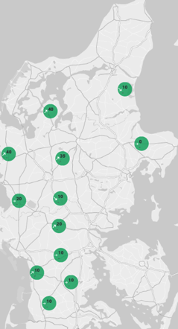
Vækstsæson 2018
Skimmelvarsling
  Opstart af fælles KMC varslingssystem
  Mere lokale udgangspunkter
  2018 var ”mindre” udfordrende
  7 dages intervaller med justering af dosis
  I perioder kunne man gå længere op
  Vi så en del skimmel efter regn i august
  Manglende beskyttelse
  Knoldskimmel blev ligeledes udbredt

Slide 7
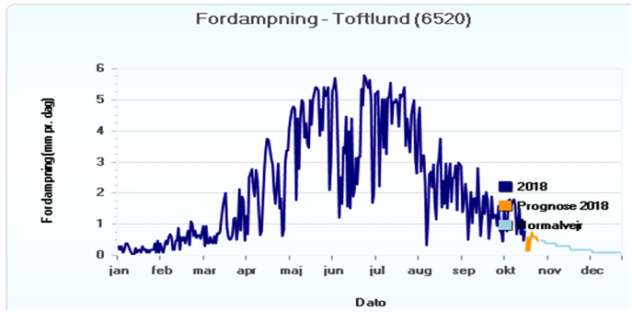
Vækstsæson 2018
Vanding
  Stor fordampning
  Total udfordret på vanding
  Meget sol = meget vind
  Uens stivelsesindhold

Slide 8
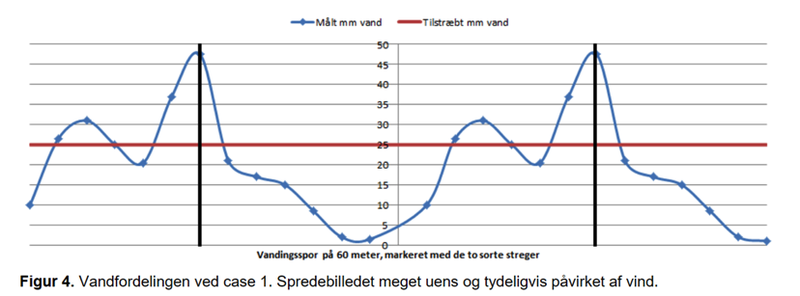
Vækstsæson 2018
Vanding

Slide 9
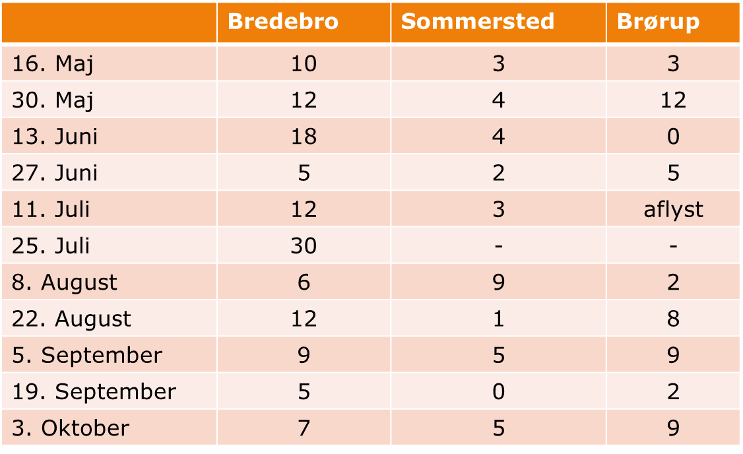
Vækstsæson 2018
Grøftekantsmøder
  Statistikken for deltagelse er ikke for god ☹
  Fokusområder hver gang med deltagende eksperter ☺
    Dyrkningsteknisk
      FieldSence
      Bladanalyse
    Planteværn
      Samarbejde med kemifirmaer
    Skånsom optagning
      Elektroniske kartoffel
    Opbevaring
      Samarbejde med leverandører
Stor tak til værterne☺
Tak til de involverede rådgivere☺

Slide 10
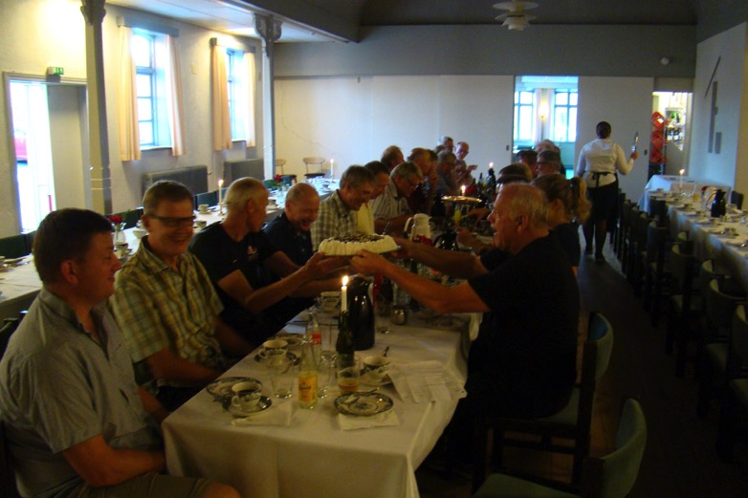
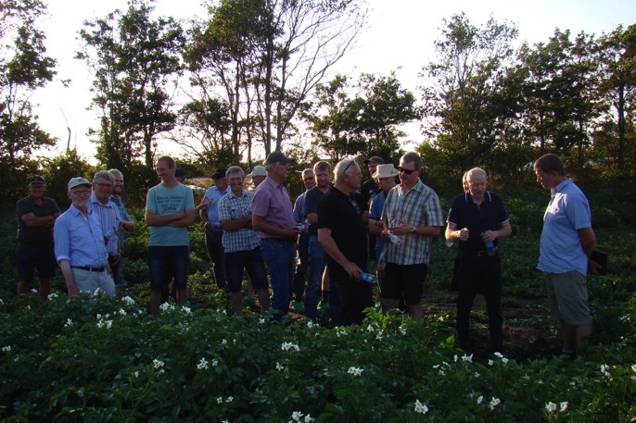
Vækstsæson 2018
Markvandring / Sortsdemo Bredebro
Notes:
Tak til Morten og hans familie

Slide 11
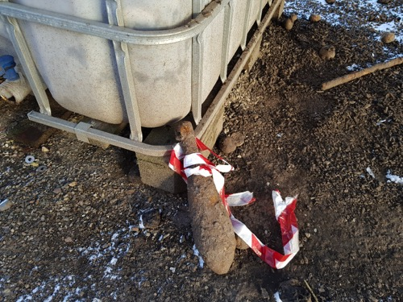
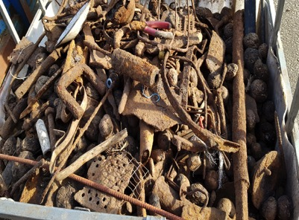
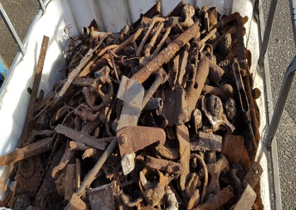
Statistik kampagne 2018
  Kartofler indvejet brutto 360.000 ton.
    9.540 læs kartofler á gns. 37.702 kg.
  Smuds 5,77 % 16.668 ton.
  Heraf sten 1,14 % 4.104 ton.
  Jernkassen 2 ton. ☺

Slide 12
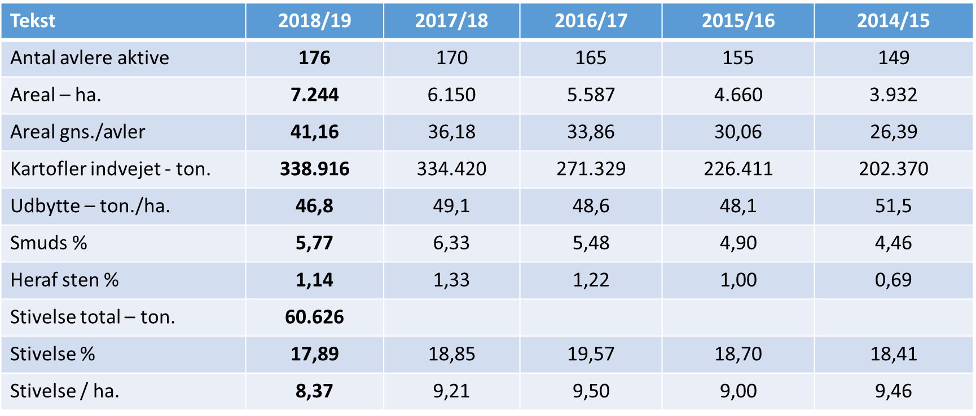
Statistik kampagne 2018/19
AKM 17,9 % stivelse
AKK 18,0 % stivelse

Slide 13
Statistik kampagne 2018/19

Slide 14
Omsætning kr. / ha.

Slide 15
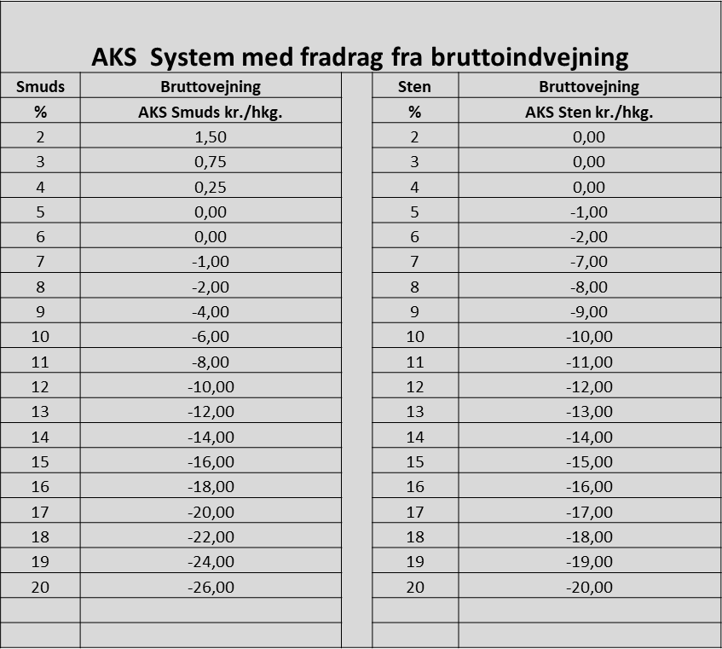
Smuds og sten
Smuds op til og med 6 % - uden fradrag
Stenregulering så det kan betale stenstrenglægning fra 7 %
% smuds | antal læs | %
< 7 | 7066 | 74
´7 - 10 | 1985 | 21
´11 - 20 | 458 | 4
> 21 | 31 | < 1
 | 9540
% sten | antal læs | %
< 5 | 9072 | 95
´5 - 7 | 255 | 3
´7 - 20 | 211 | 1,08
> 20 | 2 | 0,02
 | 9540

Slide 16
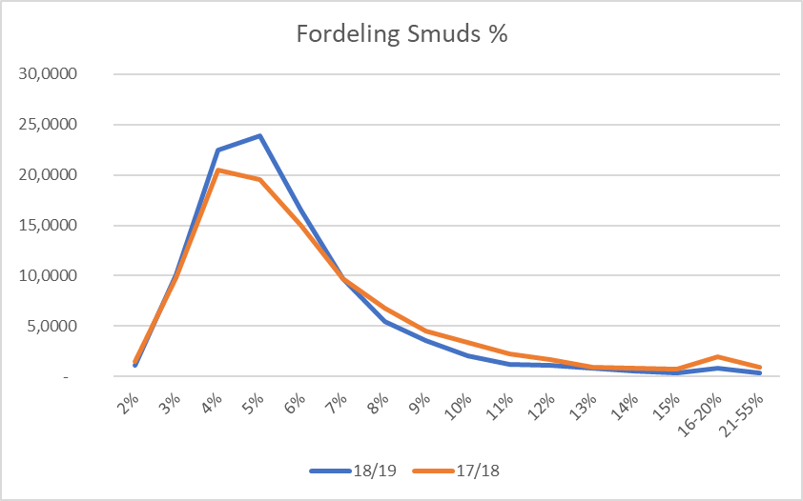
Smuds
74 % af antal læs uden fradrag

Slide 17
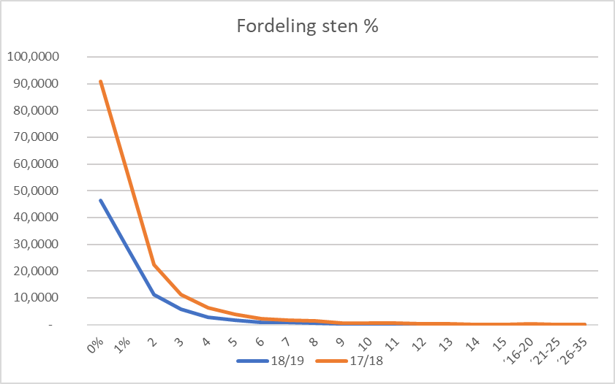
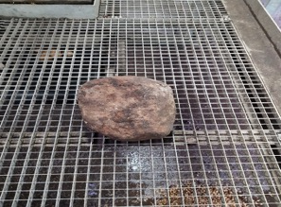
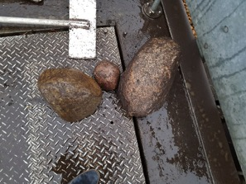

Sten
95 % af antal læs uden fradrag

Slide 18
Smuds og sten
Fremadrettet fokus på alternativ frarens af sten
  Stenstrenglægning er en stor ”flaskehals” mange steder
  Trods lav gns. Sten% sænker det kapaciteten på fabrikken
  Stenstrenglægning contra stenseparering ved læsning
  Der arbejdes på flere modeller
    Airsep på optager
    Airsep på renseagregat ved læsning fra kule
    Stenvask
  Vi følger naturligvis med i udviklingen..

Slide 19

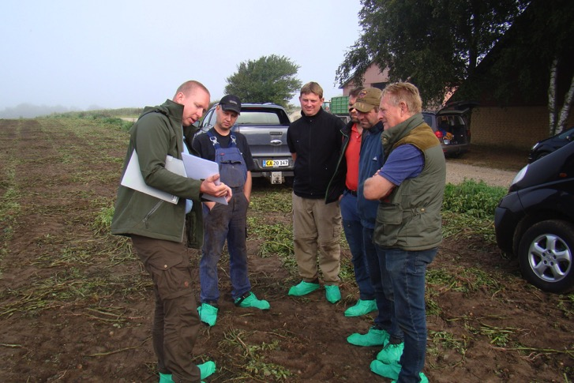
Rådgivning

Slide 20
Markvandring 2019
Uge 19 | Fabrik | Dato | Sted | Tema
 | AKS | 7. Maj | Bylderup Bov | Ukrudt m.m.
 | AKM | 8. Maj | Ringkøbing | Ukrudt m.m.
 | AKK | 9. Maj | Sunds | Ukrudt m.m.
Uge 27 | Fabrik | Dato | Sted | Tema
 | AKS | 2. Juli | Skrydstrup | Skimmel, Bladplet m.m.
 | AKM | 3. Juli | Brande | Skimmel, Bladplet m.m.
 | AKK | 4. Juli | Randers | Skimmel, Bladplet m.m.

Slide 21
Grøftekantsmøde 2019

Slide 22
Fokus på Vækstsæson 2019
  Egen opformering
    Forberedelse netop nu!
    Hvis sortering, er det ved at være tiden
    Kartoflerne skal værre tørre i hele processen indtil lægning (luft, luft, luft)
    Knoldtemperatur = jordtemperatur
    Ved afbrækning af kronspire stimuleres de øvrige spire, som øger antallet af stængler og dermed udbytte
  Modtagelse af KMC læggekartofler
    Husk reklamationsretten – storsække inden 14 dage og ved modtagelse af løse, inden kartoflerne læsses af.
    Brug 5 min. På at gennemgå kartoflerne, skær nogle stykker over for tjek af indre defekter – de skal være sunde og friske..
  DMI udsigt udsendt den 26. februar 2019
  Gældende til og med uge 12 (24. marts)
    Den første forårsmåned byder på fortsat mildt vejr, men vi skal også vænne os til mere regn og ustadigt vejr. Marts måned vil nemlig byde på passerende fronter og lavtryk fra vest afløst af perioder med mere roligt vejr og kig til solen. Hvis da ikke dis, tåge og lave skyer spolerer den fornøjelse.

Slide 23
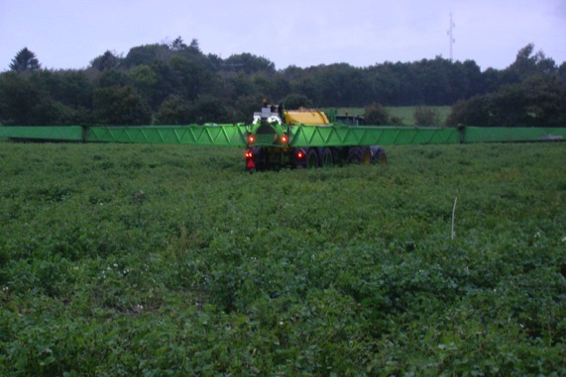
Planteværn-strategi
www.a-k-s.dk
  AKS Agronyt
    Sprøjtestrategi
      Bejdsestrategi
      Skadedysstrategi
      Ukrudtsstrategi
      Svampestrategi
    Indkøbsliste

Slide 24
Fokus på vækstsæson 2019
  Planteværn (forslag)
Udstyr til bejdsning | Anbefalet middel | Bemærkning
Pulverbejdseanlæg | 2,5 kg Rizolex 10D | Vær opmærksom på at det kan danne bro i beholderen på læggeren
Ingen anlæg til rådighed på læggeren | 2,5 kg Rizolex 10D | Opbland Rizolex 10D med 2,5 kg foderkridt således at der bliver en større mængde til at fordele over læggekartoflerne
Hardianlæg på læggeren | 0,75 l Rizolex 50FW | Opblandes i 60-80 l vand/ha. Anlægget bør tømmes inden arbejdsdagen afsluttes da det kan bundfælde
Skadedyr | Løsning | Bemærkninger
Tæger | 0,3 kg Karate 2,5 WG | Ved konstateret angreb. Typisk er en randbehandling nok
Cikader | 0,15 kg Mospilan SG 0,25 kg Mospilan SG | 1. sprøjtning udføres i ugen op til Skt. Hans 2. sprøjtning udføres i sidste uge af juli
Før fremspiring |  | Omkring fremspiring
Ukrudt I Standard | Ukrudt II Sort natskygge | Ukrudt III Standard | Ukrudt IV Sort natskygge
Inden fremspiring 800 g glyphosat 1,0 kg Novitron DAM TEC | Inden fremspiring 800 g glyphosat 1,2 kg Novitron DAM TEC 0,15 Command CS | 1,5 Reglone 0,2 l Spredeklæbemiddel | 1,0 Reglone 0,2 l Spredeklæbe 1,5 Proman
8-10 dage senere 15 g Titus WSB 0,25 l Spredeklæbe | 8-10 dage senere 15 g Titus WSB 0,25 l Spredeklæbe | 8-10 dage senere 15 g Titus WSB 0,25 l Spredeklæbe | 10-12 dage senere 20 g Titus WSB 0,25 l spredekklæbe
10-12 dage senere 15 g Titus WSB 0,25 l Spredeklæbe | 10-12 dage senere 15 g Titus WSB 0,25 l Spredeklæbe | 10-12 dage senere 15 g Titus WSB 0,25 l Spredeklæbe

Slide 25
Fokus på vækstsæson 2019
  Indkøbsliste
Bejdsning |  |  | * Det kan blive nødvendigt med en behandling med Proxanil hvis der konstateres skimmel i marken Det anbefales derfor at have 2,5 l Proxanil/ha på lager til behandling af halvdelen af arealet. ** på nogle arealer bør der indkøbes 0,4 l Narita/ha ekstra, således at der kan behandles 5 gange mod bladplet. Se sprøjteplanen for yderligere information *** Propulse er endnu ikke blevet godkendt, men forventes godkendt så den kan anvendes. Sker det mod forventning ikke anvendes i stedet 0,25 kg Signum/ha
 | Rizolex 10D | 2,5 kg/ha
Ukrudt
 | Glyphosat | 800 g/ha
 | Novitron DAM TEC | 1,0 kg/ha
 | Titus WSB | 30 g/ha
Skimmel(*)
 | Revus | 3,0 l/ha
 | Ranman Top | 2,4 l/ha
 | Shirlan Ultra | 0,8 l/ha
 | Cymbal 45 | 0,75 kg/ha
Bladplet (**)
 | Narita | 0,8 l/ha
 | Signum WG | 0,25 kg/ha
 | Propulse(***) | 0,4 l/ha
Skadedyr
 | Mospilan SG | 0,4 kg/ha
 | Karate 2,5 WG | 0,3 kg/ha (randbehandling)
Mikronærringsstoffer
 | Mangansulfat | 4 kg/ha
 | Epsotop Microtop | 25 kg/ha

Slide 26
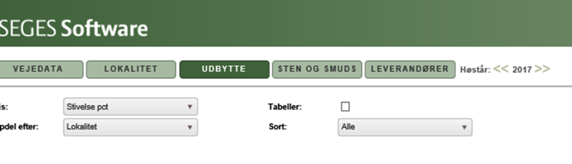
Kartoffeludbytte.dk
Kartoffeludbytte.dk
  www.kartoffeludbytte.dk
  Login – landmand.dk eller Mark Online
  Password
  Alle leverancer ligger der allerede
  Splitte læssene op på markniveau og sortsniveau.
Notes:
37 % > 10 ton.

Slide 27
Protamylasse
Protamylasse
  Høj koncentration af vandopløseligt kali
  2 – 4 ton. / Ha. I melkartofler
  Også velegnet til andre afgrøder
  Spørgsmål – Ring til Tue 6176 3853
  Yderlig info – se www.a-k-s.dk
Deklaration Kg./ton.
N 18 kg
P 3 kg
K 58 kg
Mg 3 kg
S 7 kg

Slide 28
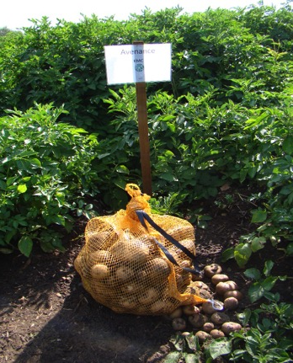
Sortsforsøg 2019
AKS Sortsdemonstration
  Michael Lassen
  Kærbølvej 17
  6760 Ribe
KMC opformeringsmark
  Jørgen Jacobsen
  Busholmvej 7
  6240 Løgumkloster
KMC forsøg og reference
  Arnborg
Store kartoffeldag
1. august

Slide 29

Kampagne 2019/20
3,35 mill. andele = ca. 7.000 Hektar
Ca. 380.000 ton. Kartofler – 10.000 biler ☺
Kampagne fra uge 36 til uge 51
Forkampagne - uge 35?
Øko-produktion primo uge 36
Midtvejsudligning - uge 44

Slide 30
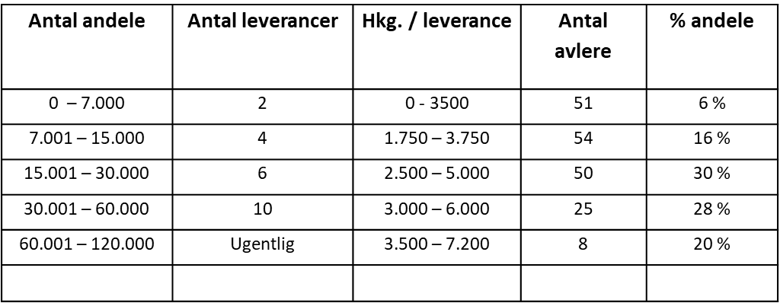
Indtransport 2019

Slide 31

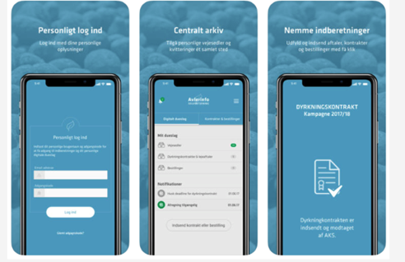
AKS Dyrkningskontrakt 2019
Tidsplan
  15. april deadline for lejeaftaler
  1. maj udsendes dyrkningskontrakten
  1. juni dyrkningskontrakten skal være AKS i hænde

Slide 32
Diverse
Anvendelse af restprodukter
  AKS´s Hjemmeside
    Agro
    Restprodukter
      Vurdering af de restprodukter
      Rød – gul - grøn

Slide 33
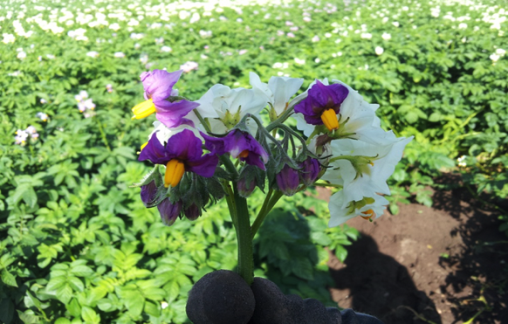
Tak for opmærksomheden!

